Slide 1


Aechac Networking 20-30
INTEGRACIÓN ES NUESTRA FUERZA
Elaboró: C.P. Héctor Aguilera Camacho

Slide 2
Antecedentes
  Asociación de Empresarios y Ciudades Hermanas, A.C., (AECHAC), es una Asociación Civil sin fines de lucro, integrada por personas con experiencia en el sector público, educativo, financiero y empresarial formada en mayo de 2012, para apoyar a los empresarios, emprendedores y gobiernos locales, en el desarrollo económico y social sustentable.
  AECHAC tiene celebrados convenios de colaboración
    Con el sector privado
    Con el sector público
    Con otras organizaciones nacionales y extranjeras
  Desde su creación, a lo largo de los años, AECHAC ha ayudado a muchas personas, a construir el éxito empresarial a través de referencias personales:
    Entre sus socios
    Entre sus socios y dependencias del sector público
    Entre sus socios y empresas del sector privado
    Entre sus socios y organizaciones
      Nacionales
      Internacionales
Elaboró: C.P. Héctor Aguilera Camacho

Slide 3
Antecedentes
  En la CDMX, AECHAC colabora de manera cercana con la Secretaría de Desarrollo Económico para
    Fomentar la competitividad, la innovación, la inversión y el desarrollo de las actividades económicas.
    Prestar a las Alcaldías la asesoría y apoyo técnico necesario para la ejecución de las acciones del Programa de Fomento y Desarrollo Económico en su demarcación
    Coordinación de las acciones que de manera particular desarrollen las áreas de fomento económico, así como promover, orientar y estimular el desarrollo y modernización del sector empresarial.
    Promover y coordinar los programas de promoción del comercio exterior y la inversión extranjera en los distintos sectores de la economía.
  En el Estado de México y otros estados, también AECHAC tiene gran cercanía con los Secretarios de Desarrollo Sustentable Municipales y Estatales para mejorar la competitividad y el ambiente de negocios, con el fin de impulsar el crecimiento de las empresas y la creación de empleos.
  En el extranjero, AECHAC tiene vinculación con empresarios de USA, China, India, Corea y otros países.
Elaboró: C.P. Héctor Aguilera Camacho

Slide 4
Aechac Networking
  AECHAC Networking es una figura que evolucionó a partir de los Clubes de Proveedores de la propia organización.
  AECHAC Networking promueve la creación de una red de negocios para fomentar las transacciones de negocios entre los participantes de un capítulo, con los participantes de otros capítulos y con los contactos de AECHAC, tanto nacionales como internacionales.
  AECHAC Networking también se orienta y apoya a los empresarios ante las autoridades, para resolver problemas de permisos, licencias y autorizaciones, a través de gestoría especializada en cada materia. En sintonía con niveles de Gobierno Municipal, Estatal, Regional y Nacional, coadyuva en la operación de una Bolsa de trabajo para Fomentar el Empleo.
  AECHAC Networking es un grupo original de redes de negocios. Desde 2012 establecimos el estándar al desarrollar un programa que abarcaba tanto a las mujeres de negocios como a los hombres de negocios. Nos adherimos al formato del programa, exigimos que nuestros miembros se comprometan, esperen excelencia y rechacen la mediocridad. Somos ágiles, exitosos y honrados por los miembros increíblemente talentosos y profesionales que son el verdadero espíritu de AECHAC Networking .
Elaboró: C.P. Héctor Aguilera Camacho

Slide 5
ESTRUCTURA
AECHAC NETWORKING
Presidente Internacional del Consejo Directivo
AECHAC
Presidente Nacional Adjunto del Consejo Ejecutivo
Coordinador Regional
Presidente de Capítulo
AECHAC
Networking
Vicepresidente de Capítulo
Secretario de Capítulo
Tesorero de Capítulo
Elaboró: C.P. Héctor Aguilera Camacho

Slide 6
Como opera AECHAC Networking
  Está integrado por profesionales con experiencia en el sector público, educativo, financiero y empresarial, agrupados en Capítulos que tienen entre 10 y 20 miembros.
  Para ingresar, hay que cumplir con todos los Requisitos.
  En cada capítulo, solamente se permite que exista una persona de cada especialidad profesional. Esto elimina la posibilidad de competencia entre los miembros del capítulo.
  En reuniones semanales, realizadas de acuerdo con un plan estructurado, los socios hablan acerca de sus productos y servicios, definiendo sus características y beneficios, expresando además a que tipo de cliente desea llegar y que tipo de negocios requiere realizar .
  Cada integrante del capítulo, debe pasar, en promedio, una referencia calificada cada semana, de acuerdo a lo que sus compañeros hayan expresado como clientes deseables.
Elaboró: C.P. Héctor Aguilera Camacho

Slide 7
Interrelaciones
AECHAC Networking
Capítulo
E
E
IP
E
E
AECHAC
C
E = Empresario / Emprendedor
C = Coordinador Regional
GOB = Gobierno
IP = Iniciativa Privada
ON = Organizaciones Nacionales
OI = Organizaciones Internacionales
GOB
ON
E
OI
Elaboró: C.P. Héctor Aguilera Camacho

Slide 8
Como opera AECHAC Networking
  Todas los requerimientos de negocio planteados por los socios, son turnados al Centro de Desarrollo, Capacitación y Vinculación de AECHAC (CDCYV), a fin de contrastarlos referencias presentadas por:
    Socios de tu capítulo
    Socios de otros capítulos
    Vinculaciones AECHAC nacionales
    Vinculaciones AECHAC Internacionales
    Vinculaciones AECHAC con Iniciativa Privada
    Vinculaciones AECHAC con Sector Público
  En los negocios que se concreten, podrás optar por:
    Ejecutar el trabajo personalmente o a través de tu organización.
      Recibir los apoyos que requieras del CDCYV, para ejecutar el trabajo
      Solicitar al CDCYV que ejecute el trabajo, con tu participación
      Solicitar al CDCYV que ejecute el trabajo, sin tu participación
Elaboró: C.P. Héctor Aguilera Camacho

Slide 9
Como opera AECHAC Networking
  Además de un crecimiento empresarial inigualable, los miembros de AECHAC Networking desarrollan relaciones duraderas que les permiten desarrollarse personal y profesionalmente.
  Los capítulos cobran sus cuotas en un formato mensual.
  La Junta Directiva de cada capítulo establece el lugar y costo de los desayunos semanales.
  Las cuotas de los capítulos se utilizan para apoyar a AECHAC. Los desayunos semanales y los lugares donde se realizan, son determinados por cada capítulo, el que establece su propio presupuesto.
  El costo de una nueva membresía de AECHAC Networking es de $1,000.00 y $500.00 mensuales. La renovación anual de la membresía es inferior a la tarifa de membresía inicial y se paga en su mes de aniversario.
  NO hay puestos de capítulos pagados, los capítulos de AECHAC Networking son grupos sin fines de lucro.
Elaboró: C.P. Héctor Aguilera Camacho

Slide 10
Ventajas de pertenecer
a AECHAC Networking
  El Coordinador Regional capacita a los miembros de cada capítulo en habilidades de liderazgo y presentación.
  Todos los materiales necesarios para ejecutar un capítulo se proporcionan sin cargo.
  Capacitación anual en las más nuevas técnicas de creación de redes y construcción de capítulos para los miembros de la junta directiva y presidentes de comités.
  Los miembros de AECHAC Networking tienen una fuente confiable de profesionales de negocios para recomendar a clientes, familiares y amigos.
  AECHAC Networking te proporciona las herramientas para abandonar tu zona de confort y tener éxito.
  Además de que una parte de tus clientes provendrán directamente de referencias de AECHAC Networking , otros más provendrán de las habilidades de creación de contactos que desarrollarás como miembro de AECHAC Networking .
  AECHAC Networking pondrá a tu alcance cursos virtuales que te ayudarán a crecer profesionalmente.
Elaboró: C.P. Héctor Aguilera Camacho

Slide 11
Ventajas de pertenecer
a AECHAC Networking
  Construir relaciones duraderas
  Los capítulos de AECHAC Networking se reúnen semanalmente para intercambiar clientes potenciales calificados, establecer relaciones comerciales sólidas, desarrollar fuertes habilidades de presentación y convertirse en expertos en Networking .
  Los miembros de AECHAC Networking aprenden a ser mejores oradores
  AECHAC Networking estimula la sensación de bienestar, ese gran sentimiento que experimentamos cuando tenemos éxito o ayudamos a otros a tenerlo.
  AECHAC Networking te enseña cómo conectarte de manera inteligente y te brinda una estructura desde la cual puedes crecer.
  En lugar de solo vender por tu cuenta; Con AECHAC Networking , tienes una fuerza calificada de ventas de profesionales de negocios que te brindan oportunidades de venta. ¡Somos la fuerza de ventas de tu Pyme!
  Los capítulos capítulos en su conjunto, alimentan el éxito de cada miembro.
Elaboró: C.P. Héctor Aguilera Camacho

Slide 12
Elaboró: C.P. Héctor Aguilera Camacho
Ventajas de pertenecer
a AECHAC Networking
  Vinculación Empresarial
  Contacto Directo Empresarial
  Eventos para Contacto con Funcionarios de Gobierno
  Calendario de Eventos, Ferias y Exposiciones Empresariales
  Foros Empresariales Mensuales
  Vinculación Gubernamental Municipal, Estatal y Federal
  Vinculación Internacional
  Integración al Centro de Negocios de Aechac
  Acceso a Entrevistas en Radio Web de Aechac
  Incremento de Volumen de Ventas
  Alianzas Estratégicas Nacionales e Internacionales para generar beneficios comunes
  Acceso a mecanismos de financiamiento
  Ayuda a nuestros miembros a hacer que sus negocios crezcan mediante un programa de referencias estructurado, positivo y profesional que les permite desarrollar relaciones profesionales significativas y de larga duración.

Slide 13
Requisitos
  Ser una empresa o persona física legalmente constituida.
  Asistir a dos reuniones semanales. Recuerda, las referencias se hacen con base en la confianza y las relaciones sólidas. Lleva tiempo ganarse la confianza de los miembros de tu capítulo.
  Presentar carta intención, indicando productos o servicios.
  Que el Comité de Admisiones del capítulo lo someta a votación del capítulo.
  En caso de ser aceptado, llenar formato de registro.
  Realizar pago de inscripción y cuota.
  Asistir a las reuniones, ya que las referencias se hacen con base en a la confianza y las relaciones sólidas.
  Ser ético, profesional y con experiencia en tu línea de trabajo.
  Patrocinar a un nuevo miembro dentro de tu primer semestre
Elaboró: C.P. Héctor Aguilera Camacho

Slide 14

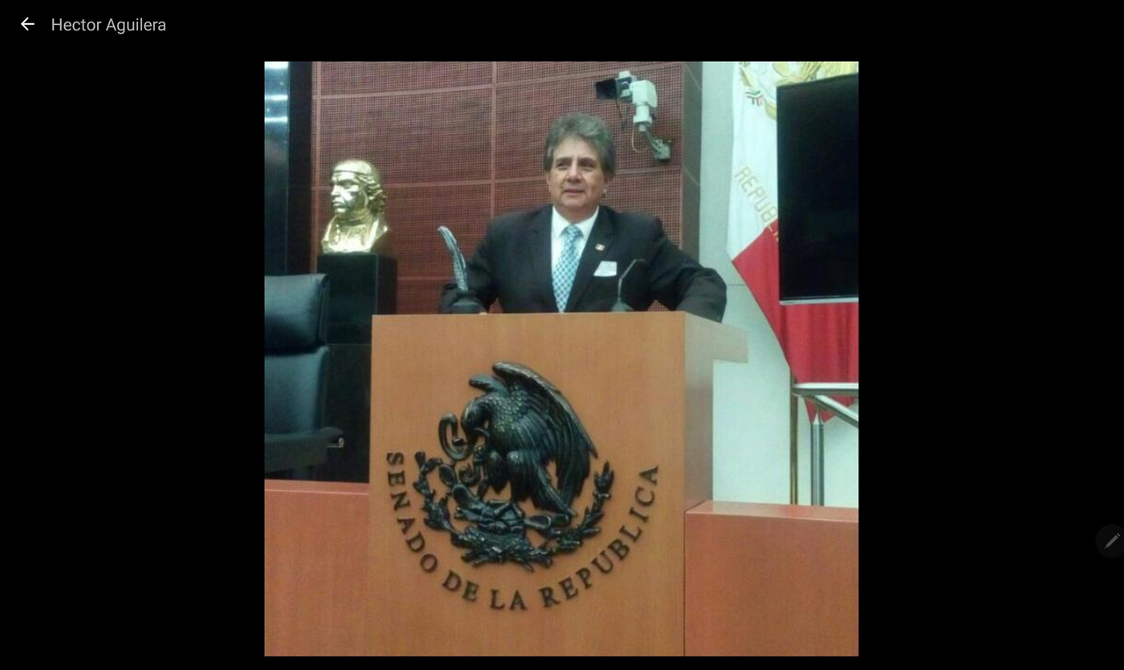



C.P. Héctor Aguilera Camacho
Presidente del Consejo Directivo
+52 55 2847 9008
hector.aguilera.aechac@gmail.com
www.aechac.com
Av. De Los Reyes No.1,
Fracc. Los Reyes Iztacala, 54090
Tlalnepantla, EDOMEX.
Elaboró: C.P. Héctor Aguilera Camacho

